Slide 1
HOW TO CREATE A CHRISMAS TREE 事技系TPS推進室 1G 近藤 大祐

Slide 2
問題の説明
christmasTree(“T”, 1) => T => “T”
christmasTree(“+”, 2) => => “ +\n+ +”
christmasTree(“#”, 3) => => “ #\n # #\n# # #”
一文字
高さ
ツリー
改行
+
+ +
#
# #
# # #
関数christmasTreeを定義する

Slide 3
問題の解法
christmasTree(“#”, 3)
=> “ #\n # #\n# # #”
\nで 分割
スペースの数 = 2（= 3–1）
“#”の数 = ブロック番号
“#”の位置 = スペースの間
1
2
3
プログラムの流れ
・ スペース“ ”を用意
1 “ #” => “ #\n” => “ #\n”
2 “ # #” => “ # #\n” => “ #\n # #\n”
3 “# # #” => “# # #\n” => “# \n # #\n# # #\n” => “# \n # #\n# # #”
スペースの隙間に
”#”を入れる
末尾に
“\n”を追加
文字列を結合
末尾の”\n”を削除
完成

Slide 4
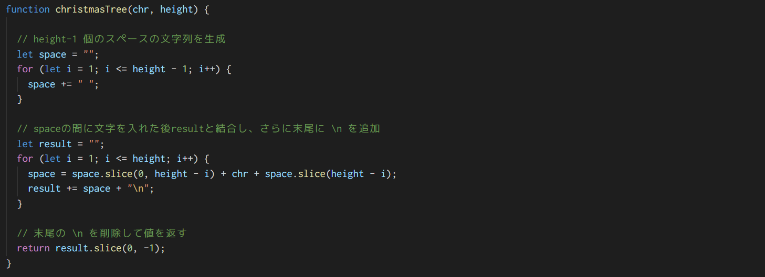
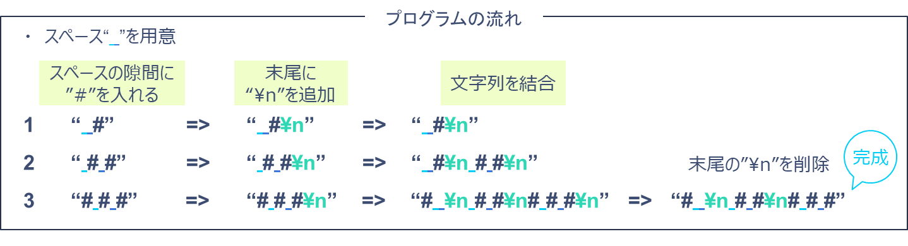
問題の解法
スペース“ ”を用意
スペースの隙間に”#”を入れる
末尾に“\n”を追加
文字列を結合
末尾の”\n”を削除

Slide 5
以上

Slide 6


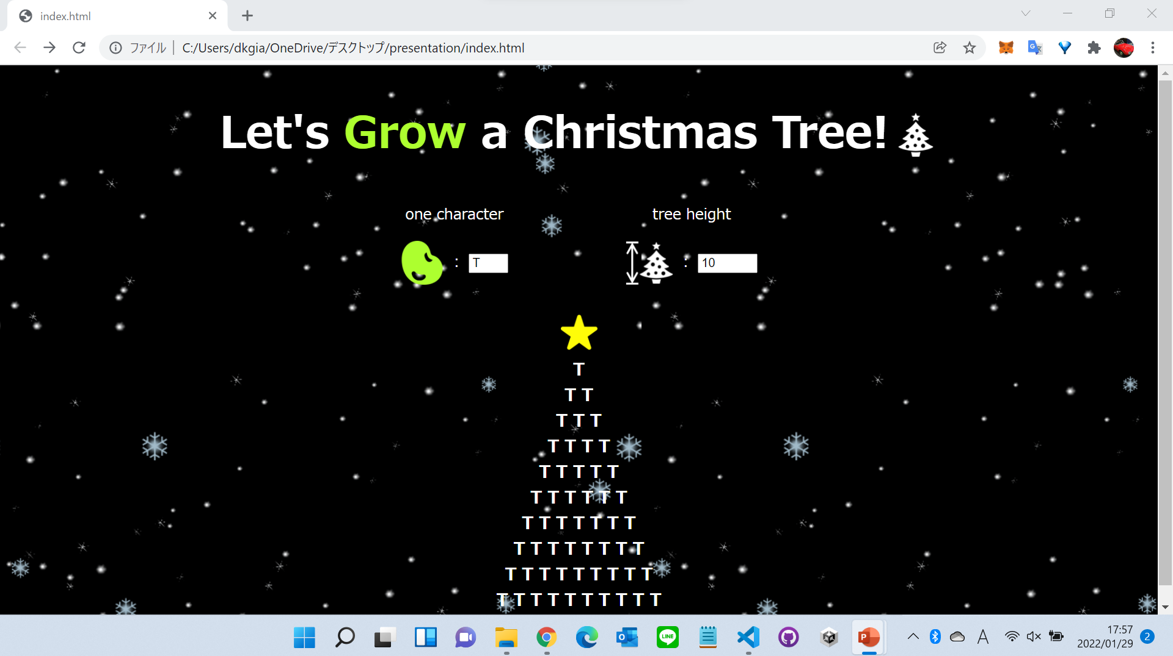
ファイル構成
今回 発表
Index.html
ページ内容の記述
script.js
クリスマスツリーの生成
js
move.js
ページに動きを付与
style.css
ページを装飾
css
christmastree.png
grow.png
height.png
star.png
seed.png
htmlページ
画像
images
snow.gif
動きのある画像

